Slide 1


手机壳外观检测视觉方案（2D）
►
VISION PLAN

Slide 2
目录：
一．项目描述 二．项目验证
三．配置清单 四．逻辑流程
五. 评估结果&注意事项 六．售后服务说明

Slide 3

一．
项目描述
●产品名称：手机壳
●检测内容：外壳划痕检测
●产品材质：塑料
●产品颜色：白色
●检测区域(mm × mm)：200.0 * 200.0
●最大工作距离(mm)：不限制
●最小工作距离(mm)：不限制
●来料方式：静止
●最小缺陷分辨要求(mm)：0.8
●检测节拍(pcs/min)：10
●检测时产品运动速度(m/s)：0
●工作距离(mm)：619
方案布局图

Slide 4

二．
项目验证
参数名称 | 参数值
面阵相机型号 | A5051M/CU545
面阵相机类型 | 面阵相机
相机接口类型 | USB3.0
相机像素 | 800 * 600
镜头型号 | A9-0828-6MP
镜头品牌 | dahua
镜头焦距 | 8mm
镜头接口 | C
A(工作距离) = 619mm, B(视野宽度) = 220mm, C(视野长度) = 220mm
视野图

Slide 5

二．
项目验证
检测流程示意
检测流程

Slide 6

三．
配置清单
系统构成

Slide 7

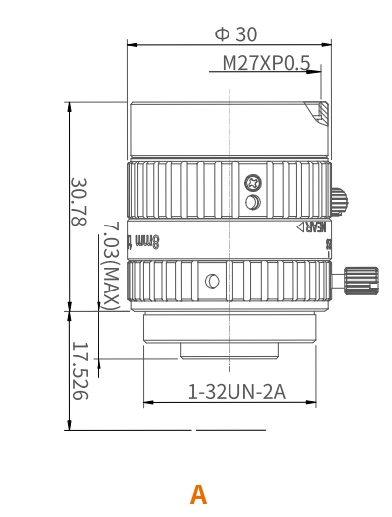
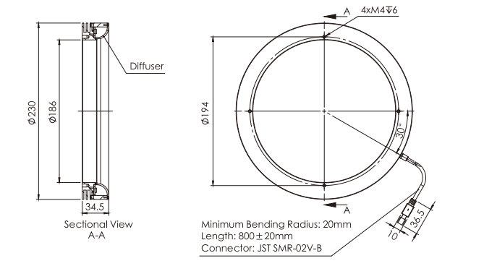
三．
配置清单
尺寸图
光源尺寸图
相机尺寸图
镜头尺寸图

Slide 8
三．
配置清单
序号 | 名称 | 型号 | 单位 | 数量 | 厂家
1 | 面阵相机 | A5051M/CU545 | 台 | 1 | dahua
2 | 镜头 | A9-0828-6MP | 个 | 1 | dahua
3 | 光源 | OPT-RIP230 | 个 | 1 | OPT
4 | 工控机 | - | 台 | 1 | -
5 | 显示器 | - | 台 | 1 | -
6 | 软件 | MechMind-DLK | 套 | 1 | MechMind

Slide 9
四．
逻辑流程
逻辑流程
├── 图像采集
│ ├── 使用高分辨率工业相机采集白色塑料手机壳的200×200mm检测区域图像
│ ├── 确保光照均匀且无反光干扰，采用环形光源保证表面细节清晰
│ └── 采集包含正常品和带划痕样品的图像（建议正常品占比80%）
├── 预处理
│ ├── 设置ROI工具框选200×200mm检测区域
│ ├── 调整亮度/对比度增强划痕可见性
│ └── 使用网格剪切工具（若划痕小于图像1/5时启用）
├── 外壳划痕检测
│ ├── 添加缺陷分割模块
│ │ ├── 导入图像数据并划分训练集/验证集（8:2比例）
│ │ ├── 使用智能标注工具标注5-10张典型划痕样本
│ │ ├── 配置数据增强参数：±15%亮度/对比度，±10%平移，关闭垂直翻转
│ │ ├── 设置输入图像尺寸为1024×1024（确保0.8mm缺陷可识别）
│ │ └── 启用全局掩膜遮盖非检测区域（如产品边缘）
│ └── 训练验证
│ ├── 监控精度曲线和损失曲线确保训练正常
│ ├── 设置OK/NG阈值：OK=0.3，NG=0.7（根据验证结果调整）
│ └── 通过匹配矩阵优化漏检/错检样本
├── 结果处理
│ ├── 输出OK/NG分类结果及缺陷热力图
│ └── 保存检测图像及标注结果
└── 通信处理
└── 通过TCP/IP协议将检测结果发送至MES系统

Slide 10
五．
评估结果&注意事项
05 评估结果 & 注意事项
现场环境
相机安装
物料一致性
风险点：白色塑料反光导致图像过曝
解决方案：调整环形光源角度并启用漫射模式
风险点：619mm长焦距易产生畸变
解决方案：使用C口镜头精确调焦并校准畸变参数
风险点：不同批次塑料色差影响缺陷识别
解决方案：预处理阶段启用自适应白平衡算法

Slide 11
六．售后服务说明
该设备上线后使用初期，我们会派专人进行全程跟踪： 处理解决可能发生的设备异常； 对现场人员进行培训指导。 设备交付后：售后服务一年。 若客户提出设备升级需求，我们会及时为您提供升级新方案。
联系我们： 邮箱：image@ytzrtx.com 电话：0535-2162897 地址：烟台致瑞图像技术有限公司

Slide 12
THANKS

